Slide 1


ELESMART
ỨNG DỤNG ĐIỀU KHIỂN THANG MÁY THÔNG MINH

Slide 2

Nội dung
01
Lý do chọn đề tài
02
Mô hình ứng dụng
03
Xây dựng hệ thống
04
Kết quả
05
Hướng phát triển

Slide 3

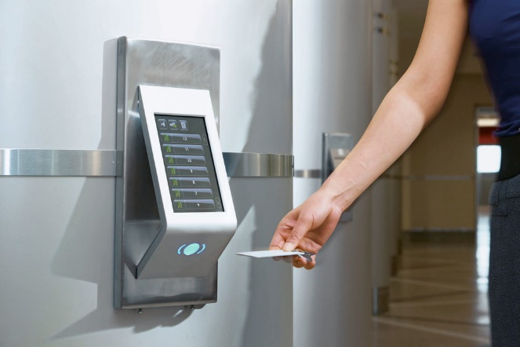
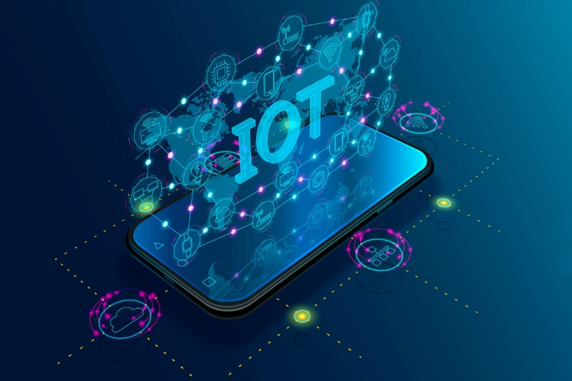
LÝ DO CHỌN ĐỀ TÀI
01
02
03
Hạn chế sự lây lan virus
Cải thiện hệ thống an ninh chung cư
Tiện lợi và thông minh hơn

Slide 4
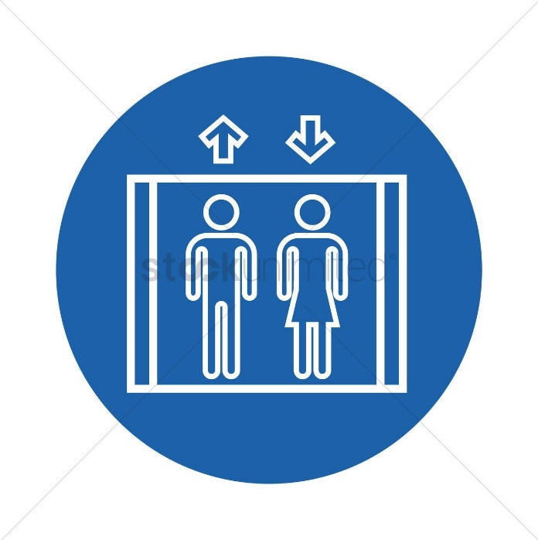



MÔ HÌNH CHUNG CỦA ỨNG DỤNG
Đối tượng: các chung cư, tòa nhà hiện đại có sử dụng thang máy
Xây dựng WEB APP. Ngôn ngữ: Javascript
Yêu cầu có server lưu trữ thông tin nhận diện cư dân
Các chức năng chính
Scan QR code để truy cập web app
Nhận diện khuôn mặt để đảm bảo an ninh
Xác minh khách vào ra với OAuth 2.0 protocol
của Google
Tính năng dùng giọng nói điều khiển thang máy

Slide 5

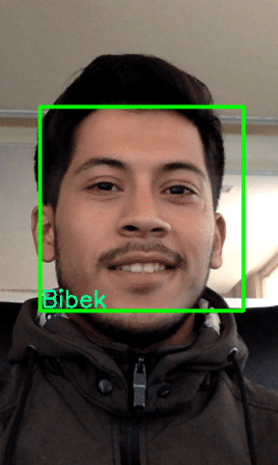
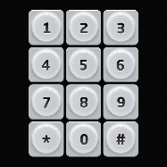



XÂY DỰNG HỆ THỐNG
Yêu cầu nhập thông tin
Không khớp
Họ tên:…………..
Số tầng:…………
Số phòng:……….
Chủ hộ
Server
Người lạ
Xác nhận
Khớp
Cư dân
Nhấn phím điều khiển
Điều khiển bằng giọng nói
Thang tới đúng vị trí tầng
Nhận diện khuôn mặt
Nhận dạng giọng nói

Slide 6

KẾT QUẢ
Hoàn thành
Chưa hoàn thành
Trong môi trường nhiều tạp âm, nhận diện giọng nói chưa chính xác
Tạo giao diện cho web app
Nhận diện khuôn mặt
Chưa thực hiện phần kiểm duyệt khách vào tòa nhà
Điều khiển thang máy giả lập bằng giọng nói và nút bấm
Chưa thực hiện Scan QR code

Slide 7
HƯỚNG PHÁT TRIỂN
1
Bổ sung các chức năng của ứng dụng chưa thực hiện được
2
Kiểm thử, xây dựng nhiều test cases để cải thiện và tối ưu hệ thống
3
Kết hợp với bên cài đặt hệ thống thang máy, đưa vào kiểm tra hoạt động thực tế
4
Phát triển ứng dụng mobile
5
Đưa ra thị trường

